Slide 1



الفصل ٧ -١القسمة مع باق
أ/ فاطمة جبران

Slide 2

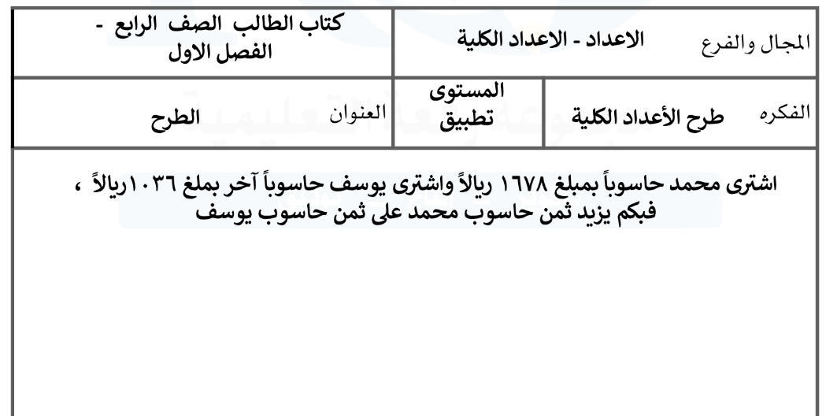
أ/ فاطمة جبران

Slide 3







أ/ فاطمة جبران

Slide 4


٧-١ القسمة مع باق
أ/ فاطمة جبران

Slide 5

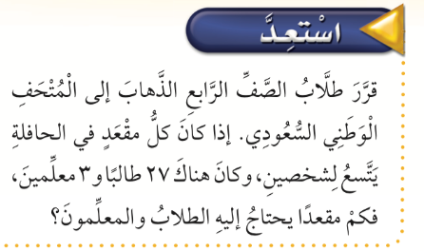
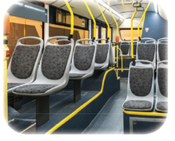
٧-١ القسمة مع باق
أ/ فاطمة جبران

Slide 6

٧-١ القسمة مع باق
أ/ فاطمة جبران

Slide 7
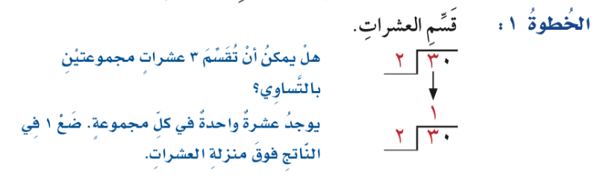
٧-١ القسمة مع باق
أ/ فاطمة جبران

Slide 8
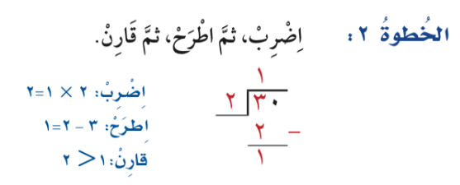
٧-١ القسمة مع باق
أ/ فاطمة جبران

Slide 9
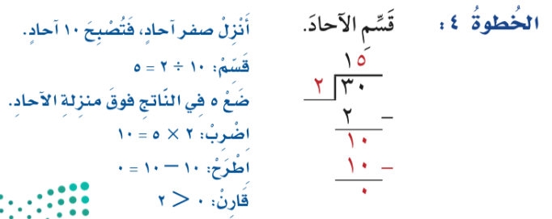
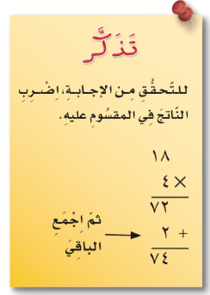
٧-١ القسمة مع باق
أ/ فاطمة جبران

Slide 10


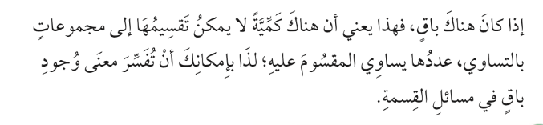
٧-١ القسمة مع باق
ملاحظة
أ/ فاطمة جبران

Slide 11
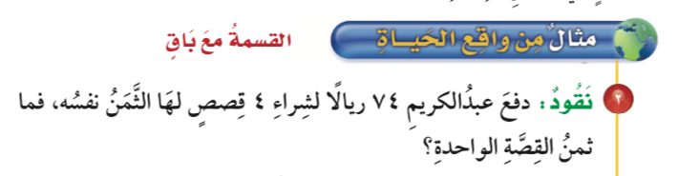
٧-١ القسمة مع باق
أ/ فاطمة جبران

Slide 12
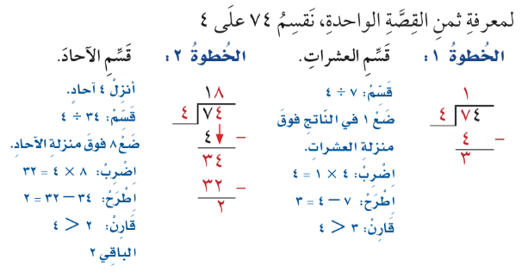
٧-١ القسمة مع باق
أ/ فاطمة جبران

Slide 13

٧-١ القسمة مع باق
أ/ فاطمة جبران

Slide 14





🌟
🌟
🌟
أ/ فاطمة جبران

Slide 15
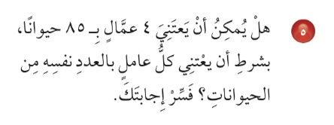
🌟
🌟
🌟
أ/ فاطمة جبران

Slide 16




🌟
🌟
🌟
أ/ فاطمة جبران

Slide 17

🌟
🌟
🌟
أ/ فاطمة جبران

Slide 18


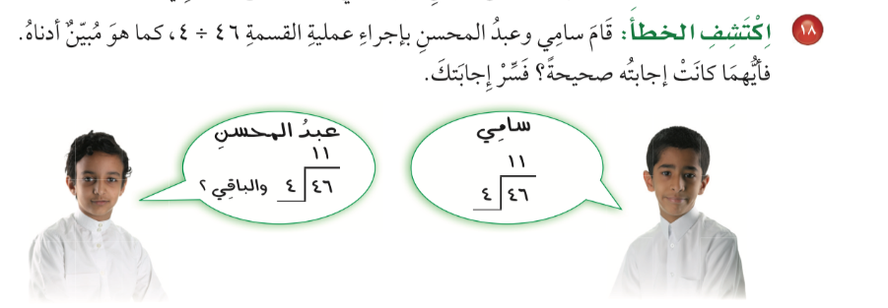
🌟
🌟
🌟
أ/ فاطمة جبران

Slide 19

ماذاتعلمت ؟
أ/ فاطمة جبران

Slide 20

المتميزات في الدرس
أ/ فاطمة جبران

Slide 21





ممتع 🤩
قيم نفسك بالنسبة لفهمك للدرس
ممتع 🤩
سهل 😍
سهل 😍
أ/ فاطمة جبران

Slide 22
الواجب المنزلي
أ/ فاطمة جبران

